Slide 1
Web Development

Slide 2


Что такое Веб Разработка?
Веб-разработка — это процесс создания и поддержания веб-сайтов. Включает работу с клиентской и серверной частями сайта, его дизайн и функциональность.

Slide 3
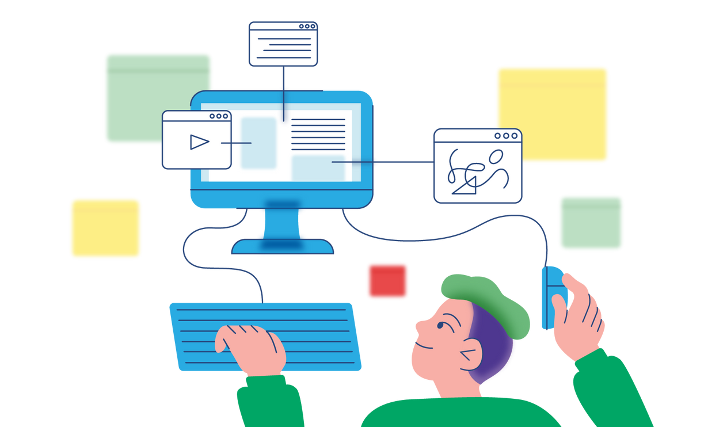
Для чего нужна веб-разработка?
Веб-разработка нужна для создания и запуска веб-сайтов, интернет-магазинов, блогов, платформ для общения и многого другого. Она помогает бизнесам, организациям и частным лицам представить себя в интернете и взаимодействовать с пользователями.

Slide 4
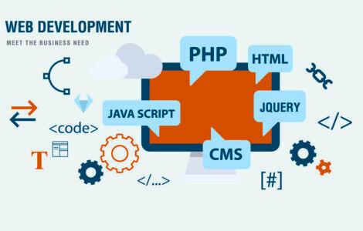
Как используется веб-разработка?
Веб-разработка используется для создания сайтов, веб-приложений, e-commerce платформ, социальных сетей, корпоративных порталов, а также для разработки интерфейсов к различным сервисам и API.

Slide 5
Основные характеристики веб-разработки
Frontend (клиентская часть) — отвечает за внешний вид сайта и взаимодействие с пользователем.
Backend (серверная часть) — отвечает за обработку данных, логику приложения и взаимодействие с базами данных.
Responsive Design — адаптивность сайта к разным устройствам.

Slide 6
Как создается сайт?
1. Проектирование (планирование) — определение целей сайта, его структуры и контента.
2. Дизайн — разработка внешнего вида сайта.
3. Разработка — программирование функционала (frontend и backend).
4. Тестирование — проверка работы сайта.
5. Запуск и поддержка — публикация сайта и его обслуживание.

Slide 7
Основные правила веб-разработки
User-Centered Design — ориентация на пользователя.
Безопасность — защита данных и предотвращение атак.
SEO — оптимизация сайта для поисковых систем.
Кроссбраузерность — сайт должен корректно работать во всех браузерах.
Адаптивность — сайт должен быть удобен на разных устройствах.

Slide 8
Какие языки программирования используются?
Frontend: HTML, CSS, JavaScript, библиотеки и фреймворки (например, React, Angular, Vue.js).
Backend: Python (Django, Flask), PHP, Ruby, Node.js, Java, .NET.
Базы данных: MySQL, PostgreSQL, MongoDB, Firebase.

Slide 9

Конец. Выдох

